Slide 1





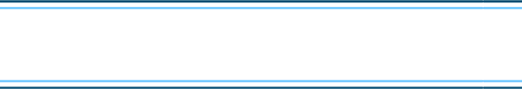



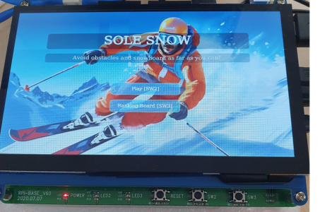




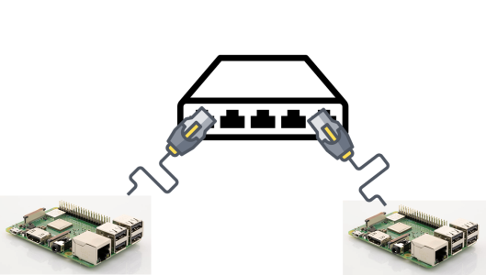


SOLE 보드캠프
여름에 즐기는 스노우보드
밸런스 보드 움직임을 활용한 스노우 보드 액션
스위치 기능
조작 방법
가속
좌
우
감속
reset : 보드 재부팅
SW3 : Ranking 확인
SW2 : 게임 시작
HW 연결 구조
스위칭 허브
밸런스 보드 내부
모니터 연결
LG 부트캠프 10기 A반 5조
이승엽 남주형 김재욱 예종호

